Slide 1
শুভেচ্ছা/ স্বাগতম

Slide 2
শিক্ষক পরিচিতি
ছবি
পরিচয়
মোঃ ওবায়দুর রহমান
এম এস এস রাষ্ট্রবিজ্ঞান
প্রভাষক
তথ্য ও যোগাযোগ প্রযুক্তি
বসন্তকেদার ডিগ্রী কলেজ
মোহনপুর, রাজশাহী।
আজীবন সদস্য বাংলাদেশ কম্পিউটার সোসাইটি, ঢাকা
জেলা এ্যম্বাসেডর A2i শিক্ষা মন্ত্রাণালয়
mdorhelal@gmail.com
01770144076 , 01961326237

Slide 3
পাঠ পরিচিতি
শ্রেনীঃ একাদশ
পৌরনীতি ও সুশাসন
সময়ঃ ৪৫ মিনিট
তারিখঃ ১৪/০৬/২০২০

Slide 4
মুল শিরোনামঃ সরকার কাঠামো
অধ্যায়ঃ ৭
আজকের পাঠ/পাঠ ঘোষনাঃ ধর্মতান্ত্রিক সরকার

Slide 5
এসো বন্ধুরা আমার একটি ভিডিও ক্লাস দেখ
https://youtu.be/bocONGJ2HVg

Slide 6
নিচের ছবি গুলো লক্ষ্য করি

Slide 7
নিচের ছবি গুলো লক্ষ্য করি

Slide 8
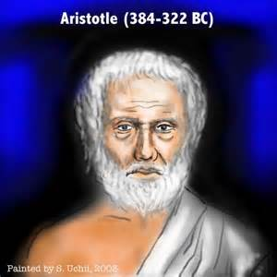
নিচের ছবি গুলো লক্ষ্য করি

Slide 9
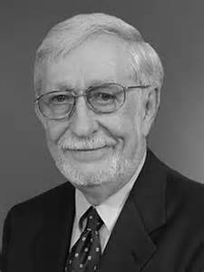
নিচের ছবি গুলো লক্ষ্য করি

Slide 10
নিচের ছবি গুলো লক্ষ্য করি

Slide 11
নিচের ছবি গুলো লক্ষ্য করি

Slide 12
নিচের ছবি গুলো লক্ষ্য করি

Slide 13
প্রারম্ভিক বক্তব্য
ধর্মতান্ত্রিক সরকার

Slide 14
শিখন ফল
১। ধর্মতান্ত্রিক সরকার কি বলতে পারবে?
২। ধর্মতান্ত্রিক সরকারের বৈশিষ্ট্য কি বলতে পারবে?
৩। ধর্মতান্ত্রিক সরকারের গুনাবলি কি বলতে পারবে?

Slide 15
শিখন ফলের আলোকে প্রশ্ন
১। ধর্মতান্ত্রিক সরকার কি বল?
২। ধর্মতান্ত্রিক সরকারের বৈশিষ্ট্যগুলি লিখ?
৩। ধর্মতান্ত্রিক সরকারের গুনাবলি কি লিখ?

Slide 16
একক কাজের প্রশ্ন
ধর্মতান্ত্রিক সরকার কি বল?
সময়ঃ ৫ মিনিট

Slide 17
একক কাজের সমাধান
ধর্মীয় বিধি-বিধান এবং আদেশ নিষেধ অনুযায়ী যখন কোনো রাষ্ট্রের শাসনব্যবস্থা পরিচালিত হয় তখন তাকে ধর্মতান্ত্রিক সরকার বলে। অনেক সময় ধর্মীয় নেতার নেতৃত্বে গঠিত ও পরিচালিত সরকারকেও ধর্মতান্ত্রিক সরকার বলা হত।
মধ্যযুগে ছিল ধর্মের জয়জয়কার। ধর্মগ্রন্থ, ধর্মীয় অনুশাসনের আলোকেও তখন রাষ্ট্র ও সরকার পরিচালিত হত। খ্রিষ্ট্রান জগতে চার্চ শুধু ধর্মীত অনুষ্ঠান পরিচালনা করতো না, রাষ্ট্রীয় বিষয়েও হস্তক্ষেপ করতো। আধুনিক যুগে শিল্প বিপ্লব, রেনেসা বা পুনর্জাগরণ, জাতীয় রাষ্ট্র, সার্বভৌমত্ব এবং সবশেষে গণতন্ত্রের বিকাশ ঘটতে থাকলে ধর্মীয় রাষ্ট্র এবং ধর্মতান্ত্রিক সরকারেরও প্রভাব কমতে থাকে। ভ্যাটিক্যান সিটিতে ধর্মতান্ত্রিক সরকার প্রতিষ্ঠিত। অতি সম্প্রতি ইরানে, আফগানিস্তানে ধর্মতান্ত্রিক সরকার প্রতিষ্ঠিত হয়েছে।

Slide 18
জোড়ায় কাজ

Slide 20
জোড়ায় কাজের প্রশ্ন
ধর্মতান্ত্রিক সরকারের বৈশিষ্ট্যগুলি লিখ?
সময়ঃ ৫ মিনিট

Slide 21
জোড়ায় কাজের সমাধান
ধর্মতান্ত্রিক সরকারের বৈশিষ্ট্যঃ
১। ধর্মীয় বিধি-বিধান মেনে চলা ২। বিশেষ সার্বভৌম ক্ষমতা ৩। বিধাতার প্রতিনিধি
৪। ধর্মভিত্তিক রাজনৈতিক দল ৫। একদলীয় ব্যবস্থা ৬। ধর্ম রাষ্ট্রীয় আইনের উৎস ৭। ধর্মের ভিত্তিতে অর্থনৈতিক কর্মকান্ড পরিচালনা

Slide 22
দলীয় কাজ

Slide 23
দলীয় কাজ

Slide 24
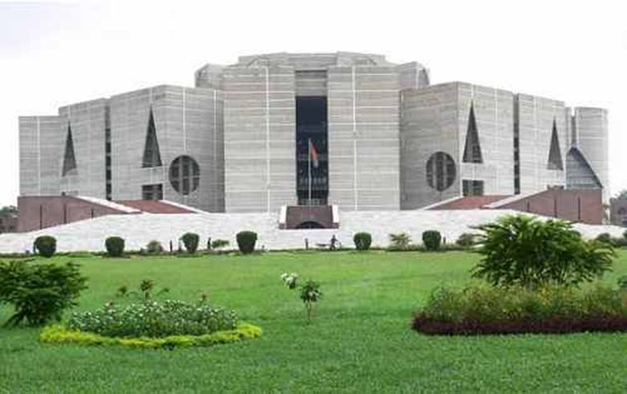
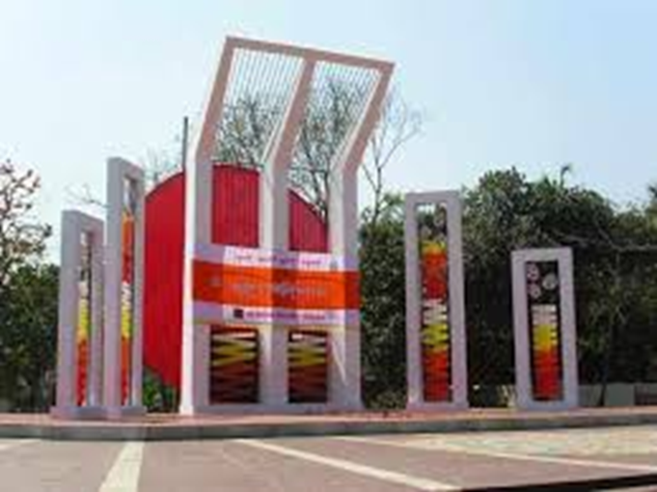

Slide 25
দলীয় কাজের প্রশ্ন
ধর্মতান্ত্রিক সরকারের গুনাবলি কি লিখ?
সময়ঃ ১০ মিনিট

Slide 26
দলীয় কাজের সমাধান
ধর্মতান্ত্রিক সরকারের গুনাবলিঃ
১। ঐক্য ও সংহতি প্রতিষ্ঠা
২। অবিচার-অনাচার দুরীকরণ
৩। সামাজিক সুবিচার প্রতিষ্ঠা
৪। ভ্রাতৃত্ববোধ
৫। শান্তি- শৃংখলা রক্ষা

Slide 27
মুল্যায়ন
জ্ঞান মুলক,অনুধাবন মুলক, প্রয়োগ মুলক প্রশ্ন (ক)
১। সরকারের বিভাগ কয়টি?
ক। ২টি খ। ৩টি গ। ৪টি ঘ। ৫টি
২। গঠনগত দিক দিয়ে আইনসভা কয়ভাগে বিভক্ত?
ক। ২ খ। ৩ গ। ৪ ঘ। ৫
৩। ব্রিটেনের উচ্চকক্ষ গঠিত হয় কিভাবে?
ক। নির্বাচনের মাধ্যমে খ। প্রত্যক্ষ ভোটের মাধ্যমে
গ। উত্তরাধিকার সুত্রে ঘ। সাংসদের ভোটের মাধ্যমে
৪। ব্রিটেনের নিম্ন কক্ষের নাম কি?
ক। কমন্স সভা খ। সিনেট গ। নেসেট ঘ। লর্ডসভা
৫। আমেরিকার যুক্তরাষ্ট্রের কংগ্রেসের উচ্চকক্ষকে কি বলে?
ক। রাজ্যসভা খ। লর্ডসভা গ। সিনেট ঘ। কমন্সসভা

Slide 28
জ্ঞান মুলক,অনুধাবন মুলক, প্রয়োগ মুলক প্রশ্ন (ক)
৬। আমেরিকার যুক্তরাষ্ট্রের কংগ্রেসের নিম্নকক্ষের নাম কি ?
ক। কমন্সসভা খ। লর্ডসভা গ। বিধানসভা ঘ। প্রতিনিধি সভা
৭। ক্ষমতা স্বতন্ত্রীকরণ নীতির শ্রেষ্ট প্রবক্তা কাকে বলে?
ক। জ্যাঁ বোঁদা খ। মন্টেস্কু গ। জন লক ঘ। এরিস্টটল
৮। মন্টেস্কু কোন দেশের অধিবাসী?
ক। ফ্রান্স খ। স্পেন গ। অস্ট্রিয়া ঘ। জাপান
৯। আইন প্রণয়ন কোন বিভাগের কাজ?
ক। আইন বিভাগ খ। শাসন বিভাগ গ। বিচার বিভাগ ঘ। সুপ্রিম কোর্ট
১০। মার্সিলিও কোথায় জন্ম গ্রহন করেন?
ক। পাদুয়া খ। বার্সেলোনা গ। রোম ঘ। মস্কো
১১। The Spirit of Laws গ্রন্থখানি কার লেখা ?
ক। ব্লাকস্টোন খ। মন্টেস্কু গ। এরিস্টটল ঘ। জন অস্টিন

Slide 29
মুল্যায়ন
জ্ঞান মুলক,অনুধাবন মুলক, প্রয়োগ মুলক প্রশ্ন (খ)
১। গণতন্ত্রের মুলমন্ত্র কি?
ক। সাম্য, স্বাধীনতা ও নিরাপত্তা খ। সাম্য, স্বাধীনতা ও অধিকার
গ। অধিকার, কর্তব্য ও দায়িত্ব ঘ। সাম্য, স্বাধীনতা ও ভাতৃত্ব
২। সরকারের অংঙ্গ বা বিভাগ কয়টি
ক। ২টি খ। ৩টি গ। ৪টি ঘ। ৫টি
৩। শাসন বিভাগের মুল কাজ হলো-?
ক। আইন প্রণয়ন খ। আইন সংশোধন গ। আইন প্রয়োগ ঘ। বিচার করা
৪। আইন বিভাগের মুল কাজ কি?
ক। আইন প্রণয়ন গ। আইনের আলোকে বিচার করা
খ। বিচার করা ঘ। বিদেশের সাথে সম্পর্ক রক্ষা করা
৫। গ্রেট ব্রিটেন/যুক্তরাজ্যের আইনসভার নাম কি?
ক। কংগ্রেস খ। লোকসভা গ। পার্লামেন্ট ঘ। সিনেট

Slide 30
জ্ঞান মুলক,অনুধাবন মুলক, প্রয়োগ মুলক প্রশ্ন (খ)
৬। বাংলাদেশের আইনসভার নাম কি ?
ক। পার্লামেন্ট খ। বিধানসভা গ। মজলিশ ঘ। জাতীয় সংসদ
৭। বিচার বিভাগের কর্মদক্ষতা অপেক্ষা সরকারের উৎকর্ষ বিচারের আর কোন শ্রেষ্ট মানদন্ড নেই- উক্তিটি কার-?
ক। অধ্যাপক লাস্কি খ। লর্ড ব্রাইস গ। জন স্টুয়াট মিল ঘ। বিচারপতি হিউজেস
৮। বিচারক নিয়োগের সবচেয়ে উত্তম পদ্ধতি কোনটি?
ক। শাসন বিভাগ কর্তৃক সরাসরি নিয়োগ খ। বিচারকগণের ভোটে
গ। আইনসভার ভোটে ঘ। জনগনের ভোটে
৯। ব্যক্তিস্বাধীনতার জন্য বিচার বিভাগের স্বাধীনতা অপরিহার্য- উক্তিটি কার?
ক। অধ্যাপক লাস্কি খ। আব্রাহাম লিংকন গ। বিচারপতি হিউজেস ঘ। লর্ড ব্রাইস
১০। আমেরিকা যুক্তরাষ্ট্রের আইনসভার নাম কি?
ক। কংগ্রেস খ। লোকসভা গ। পার্লামেন্ট ঘ। সিনেট
১১। সরকারের কাজ কত প্রকার ?
ক। দুই খ। তিন গ। চার ঘ। পাঁচ

Slide 31
মুল্যায়ন
জ্ঞান মুলক,অনুধাবন মুলক, প্রয়োগ মুলক প্রশ্ন (গ)
১। বাংলাদেশে কোন ধরনের সরকার ব্যবস্থা প্রচলিত?
ক। রাষ্ট্রপতি শাসিত খ। যুক্তরাষ্ট্রীয় গ। নিয়মতান্ত্রিক রাজতন্ত্র ঘ। এককেন্দ্রিক
২। বাংলাদেশ রাষ্ট্রটি কোন ধরনের?
ক। রাজতান্ত্রিক খ। সমাজতান্ত্রিক গ। ধর্মতান্ত্রিক ঘ। প্রজাতান্ত্রিক
৩। ফোয়েডাস কোন ভাষার শব্দ-?
ক। গ্রিক খ। রোমান গ। ল্যাটিন ঘ। জার্মান
৪। ফোয়েডাস শব্দের অর্থ কি?
ক। মিলন/ সন্ধি খ। সহযোগীতা গ। যুদ্ধ-বিগ্রহ ঘ। শান্তি
৫। গণতন্ত্র কত ভাগে বিভক্ত–
ক। তিন খ। চার গ। তিন ঘ। পাঁচ

Slide 32
জ্ঞান মুলক,অনুধাবন মুলক, প্রয়োগ মুলক প্রশ্ন (গ)
৬। গণতন্ত্রের বিপরিতধর্মী সরকার কোনটি ?
ক। রাজতন্ত্র খ। প্রজাতন্ত্র গ। ধনিকতন্ত্র ঘ। একনায়কতন্ত্র
৭। গণতন্ত্রে সার্বভৌম ক্ষমতা কার হাতে থাকে?
ক। রাষ্ট্রের রাষ্ট্র প্রধানের হাতে খ। রাষ্ট্রের প্রধানমন্ত্রীর হাতে
গ। রাষ্ট্রের এক ব্যক্তি ও সংখ্যাগরিষ্ট দলের হাতে ঘ। রাষ্ট্রের জনগনের হাতে
৮। একনায়কতন্ত্রে সার্বভৌম ক্ষমতা কার হাতে থাকে-?
ক। রাষ্ট্রপ্রধানের হাতে খ। প্রধানমন্ত্রীর হাতে
গ। এক ব্যক্তি বা দলের হাতে ঘ। জনগনের হাতে
৯। গণতান্ত্রিক সরকারগুলোর মধ্যে কোনটি সর্বাপেক্ষা জটিল?
ক। যুক্তরাষ্টীয় খ। সংসদীয় গ। এককেন্দ্রিক ঘ। নিয়মতান্ত্রিক রাজতন্ত্র
১০। গণতান্ত্রিক সমাজের ভিত্তি কি –?
ক। শিক্ষা ও সচেতনতা খ। মানবতাবোধ ও ভাতৃত্ববোধ
গ। সাম্য ও স্বাধীনতা ঘ। অধিকার ও কর্তব্যবোধ

Slide 33
মুল্যায়ন
জ্ঞান মুলক,অনুধাবন মুলক, প্রয়োগ মুলক প্রশ্ন (ঘ)
১। সমাজতান্ত্রিক সরকার প্রচলিত রয়েছে কোন দেশে ?
ক। যুক্তরাষ্ট্র খ। রাশিয়া গ। জার্মানি ঘ। কিউবা
২। গণতন্ত্র সম্পর্কে সর্বাপেক্ষা জনপ্রিয় সংজ্ঞাটি কে প্রদান করাছেন?
ক। নেলসেন ম্যান্ডেলা খ। অধ্যাপক সিলি গ। অধ্যাপক ডাইসি ঘ। আব্রাহাম লিংকন
৩। সমাজতন্ত্রের যুক্তিভিত্তিক ও বিজ্ঞানসম্মত ব্যাখ্যা প্রদান করেন-?
ক। এরিস্টটল খ। প্লেটো গ। কার্ল মার্কস ঘ। হিটলার
৪। এক জাতি এক দেশ এক নেতা এটি কোন সরকারের আদর্শ?
ক। একনায়কতন্ত্র খ। সমাজতন্ত্র গ। রাজতন্ত্র ঘ। গণতন্ত্র
৫। আব্রাহাম লিংকন কোন দেশের প্রেসিডেন্ট ছিলেন –
ক। চীন খ। রাশিয়া গ। যুক্তরাষ্ট্র ঘ। যুক্তরাজ্য

Slide 34
জ্ঞান মুলক,অনুধাবন মুলক, প্রয়োগ মুলক প্রশ্ন (ঘ)
৬। হিটলার কোন দেশের একনায়ক ছিলেন ?
ক। ইতালী খ। স্পেন গ। পাকিস্তান ঘ। জার্মানী
৭। ডিমোস শব্দটি এসেছে কোন ভাষা থেকে ?
ক। স্পানিস খ। ল্যটিন গ। টিউটনিক ঘ। গ্রিক
৮। প্রত্যক্ষ গণতন্ত্রের অতীতে কোথায় প্রচলিত ছিল?
ক। প্রাচীন রোমে খ। প্রাচীন চীনে
গ। প্রাচীন গ্রিসের নগররাষ্ট্রে ঘ। প্রাচীন সৌদি আরবে
৯। সংসদীয় সরকার প্রধান কে?
ক। প্রধানমন্ত্রী খ। রাষ্ট্রপতি গ। স্পিকার ঘ। চীপ হুইপ
১০। বাংলাদেশে কোন ধরনের সরকার ব্যবস্থা প্রচলিত-
ক। এককেন্দ্রিক খ। রাষ্ট্রপতি শাসিত গ। যুক্তরাষ্ট্রীয় ঘ। নিয়মতান্ত্রিক রাজতন্ত্র
১১। বাংলাদেশ রাষ্ট্রটি কোন ধরনের-
ক। প্রজাতান্ত্রিক খ। ধর্মতান্ত্রিক গ। সমাজতান্ত্রিক ঘ। রাজতন্ত্রিক
১২। ফরাসি বিপ্লবের সমাজতান্ত্রিক কোন নেতা সমাজের আমুল পরিবর্তনের জন্য বৈপ্লবিক পন্থায় সাম্যবাদ প্রতিষ্ঠার আহবান জানাতে গিয়ে প্রাণদন্ডে দন্ডিত হন
ক। ববউফ খ। কার্ল মার্কস গ। লেলিন ঘ। ফ্রেড্রিক এংগেল বার্ক

Slide 35
সমাধান
(ক) ১। খ ২। ক ৩। গ ৪। ক ৫। গ ৬। ঘ
৭। খ ৮। ক ৯। ক ১০। ক ১১। খ
(খ) ১। ঘ ২। খ ৩। গ ৪। ক ৫। গ ৬। ঘ
৭। খ ৮। ক ৯। ক ১০। ক ১১। খ
(গ) ১। ঘ ২। ঘ ৩। গ ৪। ক ৫। গ ৬। ঘ
৭। ঘ ৮। গ ৯। ক ১০। গ
(ঘ) ১। ঘ ২। ঘ ৩। গ ৪। ক ৫। গ ৬। ঘ
৭। ঘ ৮। গ ৯। ক ১০। ক ১১। ক ১২। ক

Slide 36
বাড়ির কাজ
ধর্মতান্ত্রিক সরকারের দোষ ত্রুটি অনেক তারপরও সমাজে শান্তি বিরাজিত থাকে আলোচনা কর?
সহায়ক গ্রন্থ/ প্রকাশনীঃ পৌরনীতি ও সুশাসনঃ হাসান বুক হাউস, লেকচার প্রকাশনী, অক্ষরপত্র প্রকাশনী, ব্যতিক্রম ধারা, কাজল ব্রাদার্স লিমিটেড

Slide 37
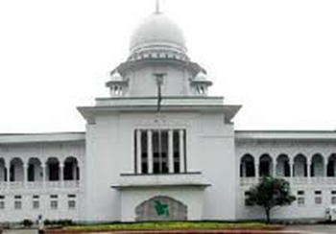
ধন্যবাদ

